Slide 1

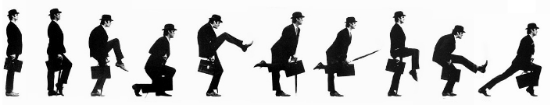
Deep Learning
Chapitre 16
Optimizations

Slide 2
TFLite
Framework pour mobile et IoT
Permet une utilisation plus légère de TF
Inférence
32 bits (aucune différence significative avec TF qui est en 64 bits)
Implémentation Python, C++, Java, Android

Slide 3
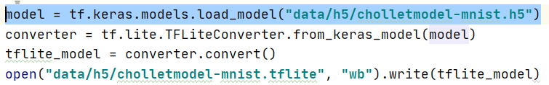
H5
TFlite n'est pas directement compatible H5
Il faut le convertir

Slide 4
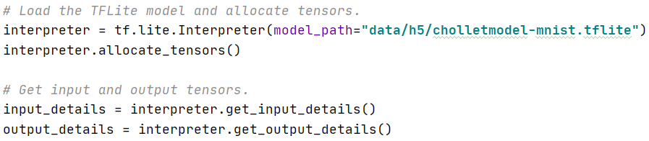
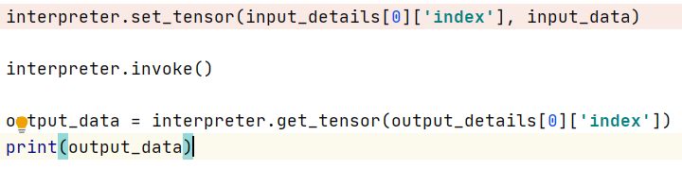
Inférence
TFlite n'est pas compatible Keras
Possède sa propre API
float32 uniquement

Slide 5
Post optimisations
Il s'agit d'optimiser un modèle après apprentissage
Afin de réduire sa taille et sa vitesse d'inférence
2 techniques
Quantization
Pruning

Slide 6
Post Quantization
Réduit la taille des poids
TF est 64 bits
TFlite est 32 bits
Taille divisé par 2
Aucun gain de rapidité sauf sur processeur 32 bits
Possibilité de réduire la taille des poids sur 16 bits
Précision 1/65536
Taille divisé par 4
Gain de rapidité de 4 sur GPU
Possibilité de réduire la taille des poids sur 8 bits
Entiers
Précision 1/256
Taille divisé par 8
Gain de rapidité de 8 sur GPU

Slide 7
Post Quantization
La commande est très simple
converter.optimizations = [tf.lite.Optimize.DEFAULT]
Par défaut 8 bits
Pour passer en 16 bits
converter.target_spec.supported_types = [tf.float16]

Slide 8
Post Quantization
Il possible de quantiser les fonctions d'activation
converter.optimizations = [tf.lite.Optimize.OPTIMIZE_FOR_SIZE]

Slide 9
Pruning
Le Pruning est une méthode TF pour élaguer les poids proches de 0
Constat : les poids proches de 0 participent peu au résultat
DropConnect permanent
Un poids exactement = 0 n'évoluera plus
D'abord les poids < 0.1 puis augmente avec le temps

Slide 10
Tensorflow Model Optimization
Sous projet TF
pip install tensorflow-model-optimization
import tensorflow_model_optimization as tfmot

Slide 11
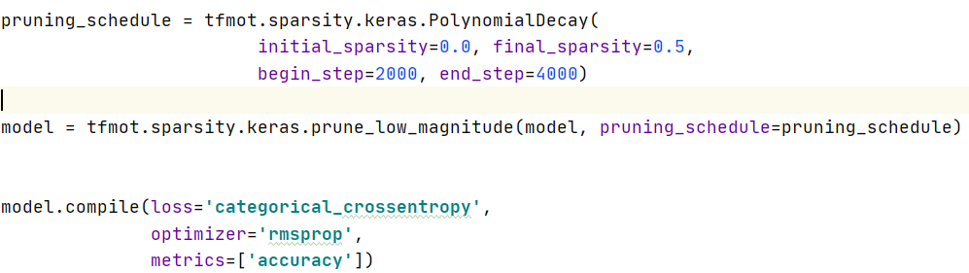
TFMOT Pruning
Permet d'appliquer un Pruning avec une fonction polynomiale qui élague de 0.0 à 0.5 de l'itération 2000 à 4000

Slide 12
Aware Quantization
C'est une Pré-quantization
Permet sous TF de quantiser les poids avant apprentissage sur 8 bits ou 16 bits
Attention les poids sont toujours sur 64 bits
Seuls les pas d'apprentissages sont de 1/256 ou 1/65536
Post Quantization TFLite obligatoire
Plus précis
Nécessite un réapprentissage
model = tfmot.quantization.keras.quantize_model(model)

Slide 13
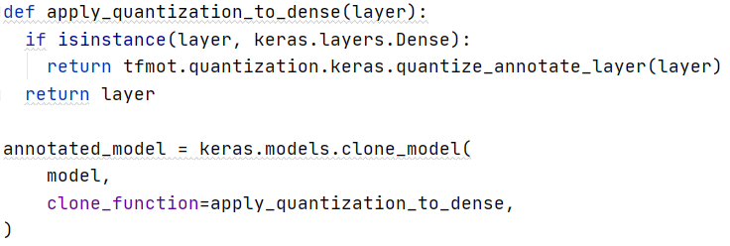
Aware Quantization
Il est possible de quantiser seulement certains layers
Ici seuls les layers Dense sont quantisés

